Slide 1
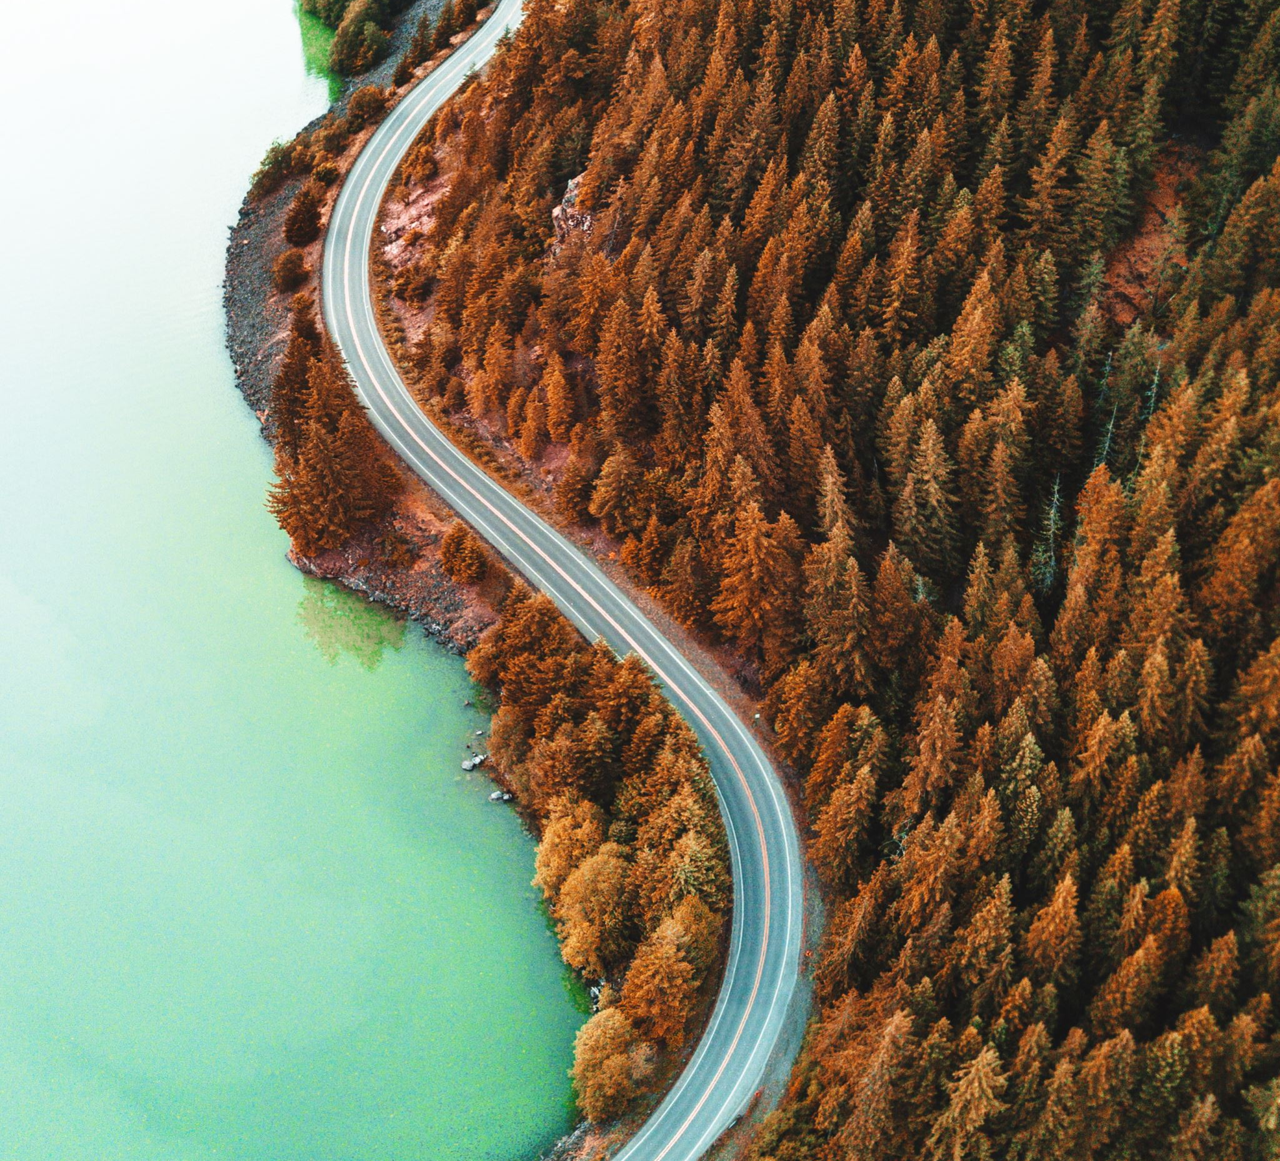
Биоразнообразие на организмите в България
Изготвил :
Анна Мария Зерву
7,,а‘‘ клас № 8

Slide 2
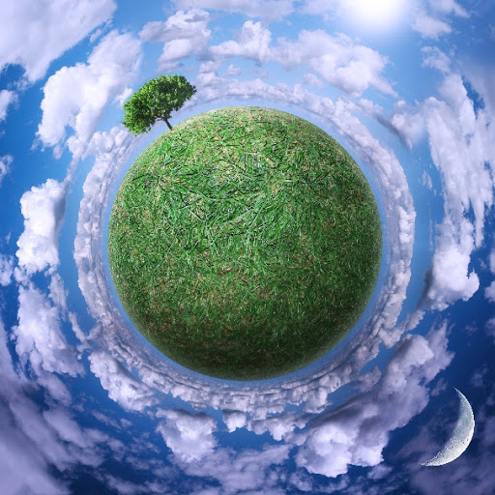
Биоразнообразие - същност
Биоразнообразието често се разбира като многообразие на видовете. Отнася се както за растителни, така и за животински видове и тяхното многообразие в голямото семейство на вида. Oтнася се и за разнообразието от видове (различни растения, животни, микроорганизми) в даден хабитат или район. Съществува и разнообразие от екосистеми (различни хабитати: гори, реки, поляни) на дадено място. Разнообразието на три нива - ген, вид и екосистема - представлява същността на биоразнообразието. На кратко, биоразнообразието обхваща целия живот на планетата Земя.

Slide 3
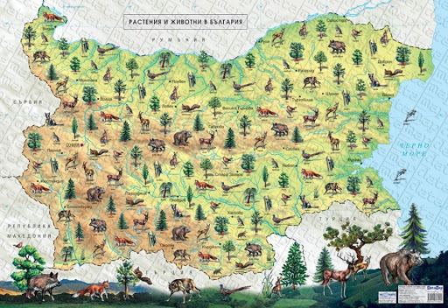
Биоразнообразие в България
Въпреки че България е сравнително малка по площ (110912кв.км), тя е с богато биологично разнообразие поради силно разнообразните климатични, геоложки, топографски и хидроложки условия.Тези условия позволяват съществуването на биота, включващи 94 вида бозайници, 383 птици, 36 влечуги, 16 земноводни,207 черноморски и сладководни риби, около 27 000 насекоми и други безгръбначни, между 3 500 и 3 750 вида висши растения, и повече от в 500 низши растения и гъби. Така България се нарежда между страните с най-голямо биологично разнообразие в Европа.

Slide 4
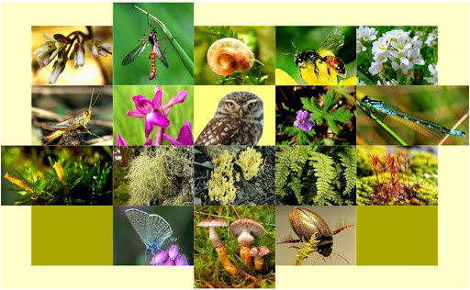
Българската биота включва значителен брой ендемични видове и подвидове. Растителните ендемити съставляват около 5 процента от общата флора, твърде висок дял в сравнение с други по-големи европейски страни. Наличната информация за безгръбначните таксони сочи, че 8.8 % от ненасекомните видове и 4.3 % от насекомите са ендемични. Тези проценти най-вероятно ще се увеличат при по-нататъшното пълно изследване на тези групи. Степента на рядкост варира значително в различните таксономични групи, като реда за флората и фауната са категоризирани повече от 700 висши растения, много от тях ендемични видове, разпространени във високопланинските райони; 567 вида ненасекомни безгръбначни (около 23 % от всички известни видове); над 1500 вида насекоми; 29 вида черноморски и сладководни риби; 2 вида змии; 78 птици (включително 16 вида от списъка за глобално застрашени видове от 1993 г.

Slide 5
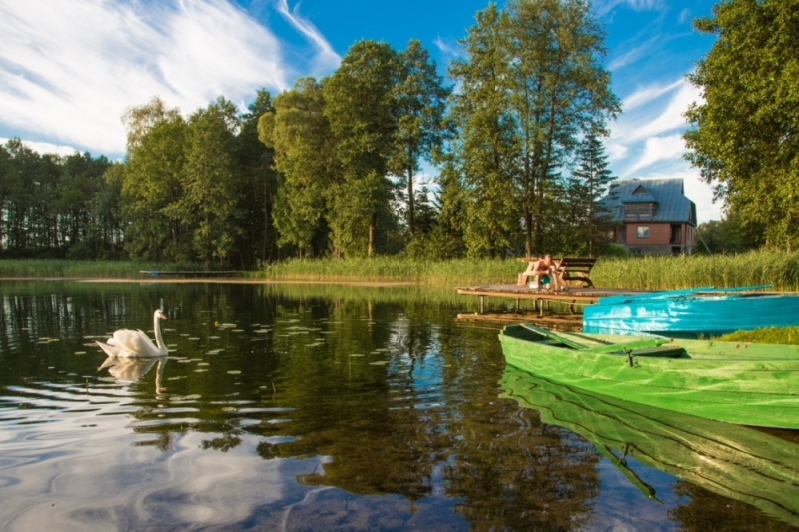
България се характеризира с голямо разнообразие на растителни и животински съобщества и съдържа примери за почти всички основни типове местообитания и биотопи, известни в Европа. В България има редица уникални и представителни съобщества и екосистеми, които са много ценни по отношение на биологичното разнообразие, включително алпийски и субалпийски растителни съобщества, ливади, влажни зони, торфени блата и езера; зрели иглолистни и букови гори; дъбови горски масиви; пещери и планински проломи; растителни съобщества с участие на елементи от средиземноморски и субсредиземноморски или степен тип; крайречни храсти и горска растителност по поречието на Дунав и по-малките реки; важни вътрешни, крайречни и крайбрежни и влажни зони; пясъчни дюни, крайбрежни варовити съобщества и други уникални местообитания по Черноморското крайбрежие; и пелагичните , литорални ,сублиторални и бентосни съобщества в самото Черно море .

Slide 6
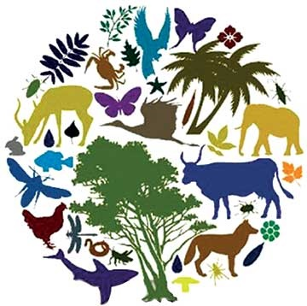
Специално трябва да се отбележат българските гори, които покриват 39 милиона декара (35% от общия поземлен фонд на страната). От тази площ, 60% са гори с естествен произход. Биоразнообразието на България включва видове и генетични ресурси, които се използват широко за търговски и нетърговски цели и които имат възможността да донесат важни икономически и екологични облаги. Освен стопански важните видове растения и животни (включително дървесинни горски видове, черноморски и сладководни видове риба, над 200 вида ядливи гъби и няколко стотин местни лекарствени растения), България е родина на много традиционни и редки културни сортове и породи, и на много диви родственици на облагородени домашни видове. Биологичното разнообразие на България осигурява и екологични функции, които са важни за екологичното здраве на страната, като кръговрат на хранителните вещества, биологична борба с вредителите, опрашване, естествено опазване и защита на почвите и водоемите, рециклиране на отпадъците и регулиране на хидрологичните и биогеохимични цикли.

Slide 7
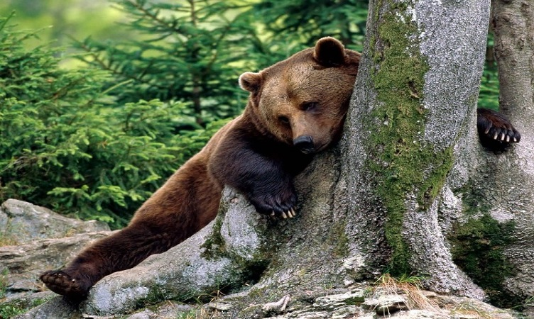
На Световния съюз за защита на природата [IUCN]); и поне 10 едри бозайници, включително черноморският тюлен-монах, ендемични делфинови подвидове морска свиня и афала, дива коза, кафява мечка, вълк, видра и европейският петнист пор.В резултат на антропогенния натиск, през последните няколко десетилетия редица български видове намаляха до степен на изчезване. В тях се включват най-малко 31 вида висши растения, 7 безгръбначни, 3 вида риби, 2 змии, 3 птици, 2 (възможно 3) вида бозайници и 6 местни животински породи .

Slide 8
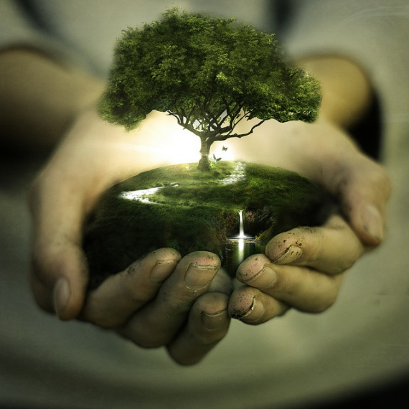
Обобщение
България е сред най-богатите на биоразнообразие страни в Европа • Въпреки че покритието на националната екологична мрежа е значително съществуват множество заплахи за биоразнообразието • Основна опасност е загубата на природни местообитания като следствие от останалите заплахи • Основните причини за съществуването на голям брой заплахи е неспазването на законите, липсата на контрол, корупцията, преминаването на икономиката в сивия сектор, липсата на силна средна класа в България и потъпкването на гражданското общество • Сред основни механизми за опазване на околната среда и биоразнообразието е осигуряване на независим контрол върху институциите, за което е важно повишавнето на информираността и капацитета на всички ни за осъществяване за мониторинг на институциите • Друга съществена необходимост е да се повиши обществената осведоменост относно важността и ценността на предоставяните от природата услуги и ползи.

Slide 9
Защо биоразнообразието ни засяга?
Природата е основата на нашия живот. Голямото биоразнообразие пък помага да осигурим живота ни на земята и този на бъдещите поколения. Тъй като разнообразието е най-важния принцип за оцеляване в природата, то е и гаранция за стабилност. Само с богато биоразнообразие и широка палитра генетични видове, природата може да се справи с промени, като климатични условия, болести или вредители. Изчезването на определени видове обаче е необратимо и създава изключителни рискове. Освен присъщите им качества, животните и растенията играят и важна роля в екосистемите.

